Slide 1
THÍ NGHIỆM VỀ ÁP SUẤT TRÊN MỘT BỀ MẶT

Slide 2
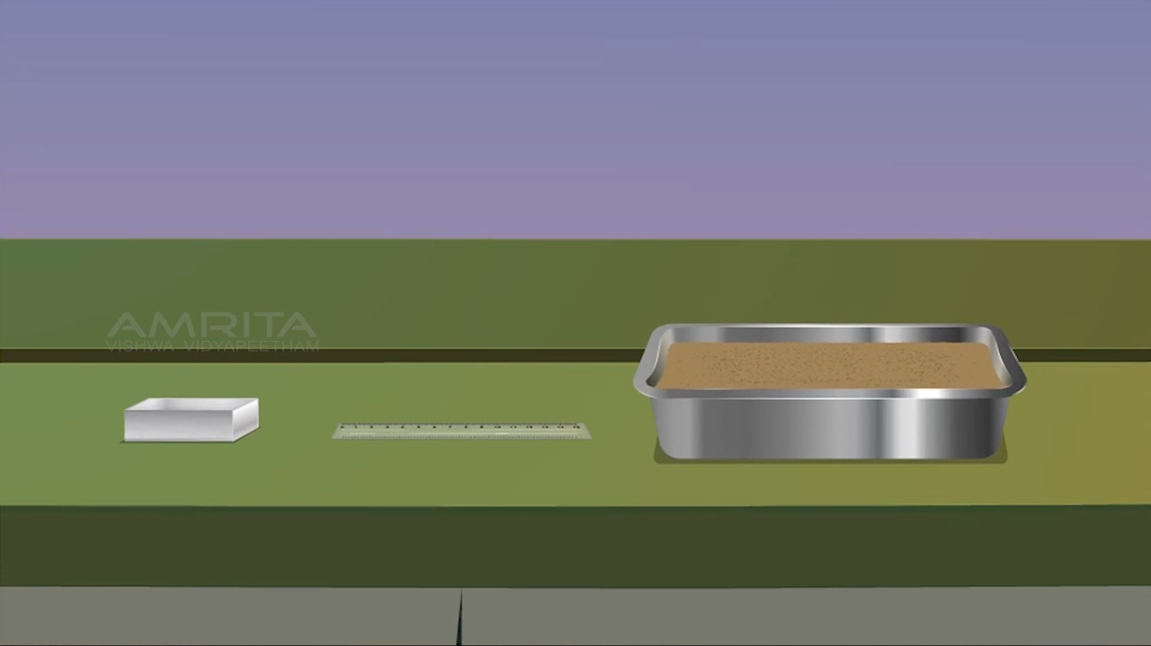
Xem thêm thí nghiệm khác

Slide 3
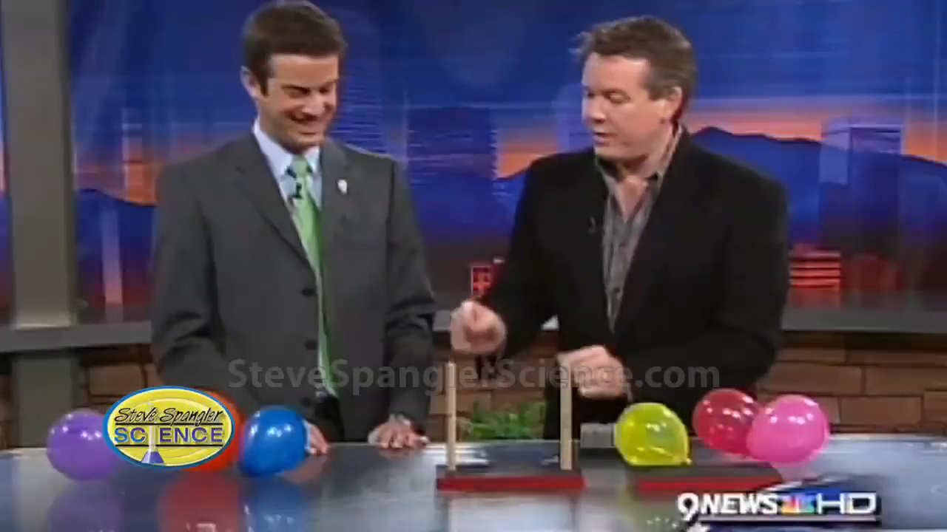
Thí nghiệm về diện tích tiếp xúc

